Slide 1
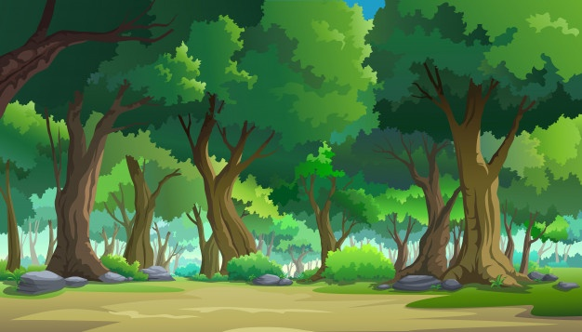
1. Cùng nhau khởi động cho bài học mới nhé, hãy giúp mẹ con sóc trả lời các câu hỏi để có thể nhặt hạt dẻ cho mùa đông nhé.
Notes:
Bài giảng thiết kế bởi: Hương Thảo - tranthao121006@gmail.com

Slide 2
Trời bắt đầu trở lạnh, mẹ nghĩ chúng ta nên vào rừng nhặt một ít hạt dẻ để trữ cho mùa đông!
Vâng ạ! Bây giờ chúng ta hãy đi ngay thôi mẹ!

Slide 3
2
3
1
4

Slide 4
Bài trước chúng ta học bài gì?
Bờ tre đón khách

Slide 5
Trong bài thơ nhắc đến mấy con vật?
5 con

Slide 6
Cảm xúc của các con vật khi đến bờ tre là gì?
Vui mừng

Slide 7
Bồ nông có nghĩa là gì?
Loài chim mỏ to và dài, cổ có túi to đựng mồi

Slide 8
Thứ.....ngày....tháng......
Bài
13
Tiếng chổi tre
Notes:
Bài giảng thiết kế bởi: Hương Thảo - tranthao121006@gmail.com

Slide 9
Hương Thảo: tranthao121004@gmail.com
Tiết 1 + 2

Slide 10
Đường phố ở 2 bức tranh dưới đây có gì khác nhau? Theo em tại sao lại có sự khác nhau đó?.

Slide 11
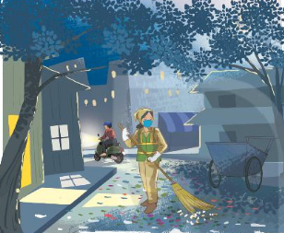
Tiếng chổi tre
Đọc mẫu
Những đêm hè
Khi ve ve
Đã ngủ
Tôi lắng nghe
Trên đường Trần Phú
Tiếng chổi tre
Xao xác
Hàng me
Tiếng chổi tre
Đêm hè
Quét rác…
Những đêm đông
Khi cơn dông
Vừa tắt
Tôi đứng trông
Trên đường lặng ngắt
Chị lao công
Như sắt
Như đồng
Chị lao công
Đêm dông
Quét rác…
Nhớ nghe em
Tiếng chổi tre
Chị quét
Những đêm hè
Đêm đông gió rét
Tiếng chổi tre
Sớm tối
Đi về
Giữ sạch lề
Đẹp lối
Em nghe!

Slide 12
Tiếng chổi tre
Chia đoạn
1
2
3
Những đêm hè
Khi ve ve
Đã ngủ
Tôi lắng nghe
Trên đường Trần Phú
Tiếng chổi tre
Xao xác
Hàng me
Tiếng chổi tre
Đêm hè
Quét rác…
Những đêm đông
Khi cơn dông
Vừa tắt
Tôi đứng trông
Trên đường lặng ngắt
Chị lao công
Như sắt
Như đồng
Chị lao công
Đêm dông
Quét rác…
Nhớ nghe em
Tiếng chổi tre
Chị quét
Những đêm hè
Đêm đông gió rét
Tiếng chổi tre
Sớm tối
Đi về
Giữ sạch lề
Đẹp lối
Em nghe!

Slide 13
Luyện đọc từ khó
Xao xác
Lao công
Lặng ngắt
Gió rét
Sạch lề

Slide 14
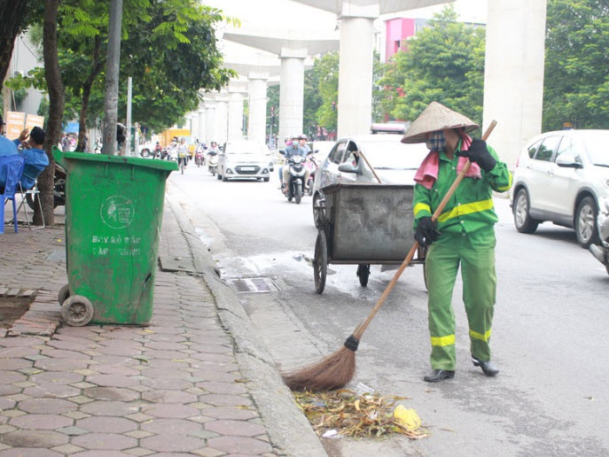
Xao xác
Tiếng động nối tiếp nhau trong cảnh yên tĩnh
GIẢI NGHĨA TỪ
Lao công
Người làm các công việc vệ sinh, phục vụ

Slide 15
Tiếng chổi tre
Đọc nối tiếp đoạn
1
2
3
Những đêm hè
Khi ve ve
Đã ngủ
Tôi lắng nghe
Trên đường Trần Phú
Tiếng chổi tre
Xao xác
Hàng me
Tiếng chổi tre
Đêm hè
Quét rác…
Những đêm đông
Khi cơn dông
Vừa tắt
Tôi đứng trông
Trên đường lặng ngắt
Chị lao công
Như sắt
Như đồng
Chị lao công
Đêm dông
Quét rác…
Nhớ nghe em
Tiếng chổi tre
Chị quét
Những đêm hè
Đêm đông gió rét
Tiếng chổi tre
Sớm tối
Đi về
Giữ sạch lề
Đẹp lối
Em nghe!

Slide 16
Tiếng chổi tre
Đọc theo nhóm
1
2
3
Những đêm hè
Khi ve ve
Đã ngủ
Tôi lắng nghe
Trên đường Trần Phú
Tiếng chổi tre
Xao xác
Hàng me
Tiếng chổi tre
Đêm hè
Quét rác…
Những đêm đông
Khi cơn dông
Vừa tắt
Tôi đứng trông
Trên đường lặng ngắt
Chị lao công
Như sắt
Như đồng
Chị lao công
Đêm dông
Quét rác…
Nhớ nghe em
Tiếng chổi tre
Chị quét
Những đêm hè
Đêm đông gió rét
Tiếng chổi tre
Sớm tối
Đi về
Giữ sạch lề
Đẹp lối
Em nghe!

Slide 17
Tiếng chổi tre
Đọc toàn bài
Những đêm hè
Khi ve ve
Đã ngủ
Tôi lắng nghe
Trên đường Trần Phú
Tiếng chổi tre
Xao xác
Hàng me
Tiếng chổi tre
Đêm hè
Quét rác…
Những đêm đông
Khi cơn dông
Vừa tắt
Tôi đứng trông
Trên đường lặng ngắt
Chị lao công
Như sắt
Như đồng
Chị lao công
Đêm dông
Quét rác…
Nhớ nghe em
Tiếng chổi tre
Chị quét
Những đêm hè
Đêm đông gió rét
Tiếng chổi tre
Sớm tối
Đi về
Giữ sạch lề
Đẹp lối
Em nghe!

Slide 18
Trả lời câu hỏi

Slide 19
Trả lời câu hỏi
1. Chị lao công làm việc vào những thời gian nào?
Chị lao công làm việc vào đêm hè và đêm đông.
Notes:
Bài giảng thiết kế bởi: Hương Thảo - tranthao121006@gmail.com

Slide 20
Trả lời câu hỏi
2. Đoạn thơ thứ hai cho biết công việc của chị lao công vất vả như thế nào?
Chị lao công phải làm việc vào lúc đêm khuya, không khí lạnh giá, con đuờng vắng lặng.
Notes:
Bài giảng thiết kế bởi: Hương Thảo - tranthao121006@gmail.com

Slide 21
Trả lời câu hỏi
3. Những câu thơ sau nói lên điều gì?
“ Những đêm hè
Đêm đông gió rét
Tiếng chổi tre
Sớm tối
Đi về”
sự chăm chỉ của chị lao công
niềm tự hào của chị lao công
sự thay đổi của thời tiết đêm hè và đêm đông
Notes:
Bài giảng thiết kế bởi: Hương Thảo - tranthao121006@gmail.com

Slide 22
Trả lời câu hỏi
4. Tác giả nhắn nhủ em điều gì qua 3 câu thơ cuối?
Qua 3 câu thơ cuối tác giả muốn nhắn nhủ em giữ gìn đường phố sạch đẹp.
Notes:
Bài giảng thiết kế bởi: Hương Thảo - tranthao121006@gmail.com

Slide 23
Luyện tập

Slide 24
Bài 1: Trong đoạn thơ thứ nhất, từ nào miêu tả âm thanh của tiếng chổi tre?
Xao xác

Slide 25
Bài 2: Thay tác giả, nói lời cảm ơn đối với chị lao công.
Tôi rất biết ơn chị vì chị đã làm cho đường phố sạch, đẹp.

Slide 26
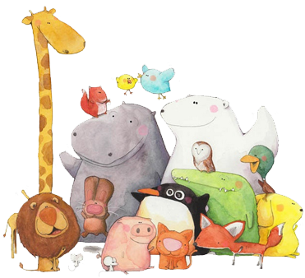
Củng cố
bài học

